Slide 1
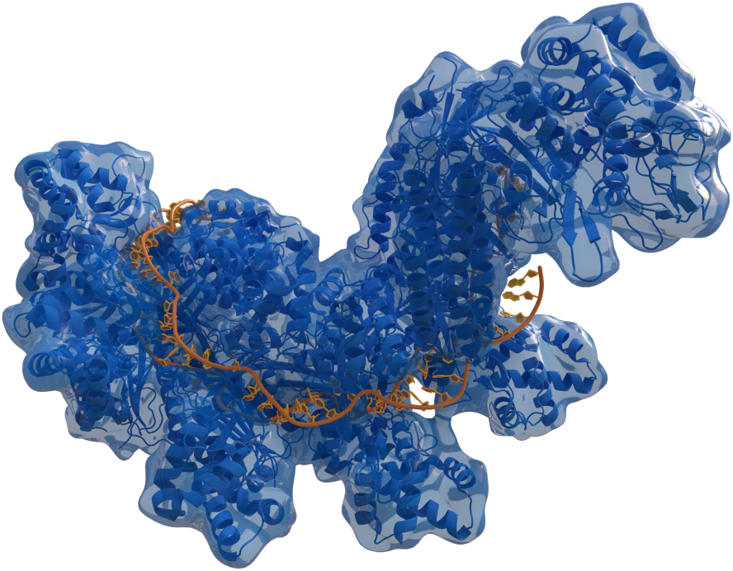

Učitelský Protokol
CRISPR/Cas9 Experiment in vitro
Notes:
Die Entdeckung und Erforschung der CRISPR-Sequenzen und des damit verbundenen CRISPR/Cas-Systems im Immunsystem verschiedener Bakterien und Archaea erfolgte in mehreren Schritten seit es im Jahr 1987 zum ersten Mal beschrieben wurde.[
Patentstreit
Sowohl Doudna und Charpentier (University of California, Berkeley) als auch Zhang (Broad) beantragten grundlegende Patente auf die CRISPR/Cas-Methode. Doudna und Charpentier reichten ihren Antrag beim United States Patent and Trademark Office (USPTO) im Mai 2012, Zhang im Dezember 2012 ein, und Zhang beantragte ein Schnellverfahren. Zhang wurden im Mai 2014 Patentrechte zugesprochen. Das USPTO begründete diese Entscheidung damit, dass Zhang die Methode für alle Zellen tauglich machte.^{[106]} Doudna und Charpentier reichten Klage beim USPTO gegen diese Entscheidung ein. Das Verfahren zur Klärung der Urheberschaft lief im Januar 2016 an. Broad argumentiert, Berkeley habe die Methode zwar für Prokaryoten (Bakterien), aber nicht hinreichend für Eukaryoten (z. B. Mäusen und menschlichen Zellen) beschrieben. Berkeley argumentiert, der Schritt von Pro- zu Eukaryoten bedürfe keiner erfinderischen Tätigkeit.^{[113]} Im Februar 2017 entschied das USPTO zugunsten von Broad und lehnte die Klage der University of California mit der Begründung ab, dass die Anwendung der von Doudna und Charpentier beschriebenen CRISPR/Cas-Methode auf Eukaryoten nicht offensichtlich sei.^{[114}

Slide 2
Co znamená „CRISPR“
C
Clustered (Nahromaděné)
R
Regularly (Pravidelně)
I
Interspaced (Rozmístěné)
S
Short (Krátké)
P
Palindromic (Palindromatické)
R
Repeats (Repetice)

Slide 3


Co znamená „Cas“
C
CRISPR
S CRISPR související Cas-Geny kódující pro Cas-Proteiny,
nukleázy stříhající DNA
as
Associated (související)

Slide 4
Poznamenejte si prosím následující důležitá pravidla pro práci s RNA:
1. Pro přípravu všech roztoků užijte vodu bez nukleázy!
2. Pracujte v rukavicích (pot obsahuje RNázy)!
Skleněné materiály a špičky na pipety vysterilizujte v autoklávu
Notes:
Eigentlich wäre der Umgang mit RNA nicht komplizierter als der mit DNA, denn der chemische Unterschied zwischen den beiden Substanzklassen ist gering, wären da nicht die RNasen.
RNasen sind überall. Alle Organismen produzieren RNasen und scheiden sie auch aus — bei uns stecken sie sogar im Schweiß.
Da etliche RNasen — im Gegensatz zu ihren Verwandten, den DNasen — keine Cofaktoren wie Mg²⁺ benötigen, um aktiv zu sein und außerdem zum Teil extrem stabil sind (RNase A-Lösung wird DNase-frei gemacht, indem man sie für zwanzig Minuten kocht!), können sie einem das Leben ganz schön schwer machen.

Slide 5
Odkazy s důležitými informacemi a tipy na prevenci kontaminace RNázy v laboratoři:
NEB:
https://www.youtube.com/watch?v=YCuqwMupThA
THERMO
https://www.thermofisher.com/de/de/home/references/ambion-tech-support/nuclease-enzymes/tech-notes/rnase-and-depc-treatment.html
Notes:
Diethyldicarbonat, auch Diethylpyrocarbonat (DEPC), ist ein Ester der Pyrokohlensäure.
- Diethyldicarbonat wird in der Molekularbiologie zur Inaktivierung von Ribonukleasen (RNasen) verwendet.
_ Bei der Herstellung RNase-freien Wassers wird 0,1 % Diethyldicarbonat in Wasser autoklaviert. Unverbrauchtes
Diethyldicarbonat hydrolysiert bei diesen Temperaturen zu Ethanol und Kohlenstoffdioxid.
DEPC bindet an primäre und sekundäre Amine z.B. Histidin, und führt zu kovalenten Bindungen, wodurch die Aktivität
der RNasen zerstört wird.

Slide 6
Učitelská příprava
Identifikace 20 vybraných sekvencí pro nukleázu-Cas9:
5`-CGCTTGTTTCGGCGTGGGTA-3`
Tato sekvence garantuje jen jedno jediné restrikční místo navázání Cas9 na pBR322_{lin}, produkující dva fragmenty plazmidů, které mají rozdílné chování v gelové elektroforéze (3098 bp a 1263 bp).

Slide 7
Učitelská příprava
2. Sekvence pBR322-specifické „Duplexní“-DNA na gRNA-syntézu
Jeden úsek „Duplexní“-DNA s celkovou délkou 127 nt skládající se z T7-promotorů-, spacerů, vybrané- a scaffold-sekvence:
5‘-TTCTAATACGACTCACTATAGGCGCTTGTTTCGGCGTGGGTAGTTTTAGA
GCTAGAGTTTTAGAAAAAGCACCGACTCGGTGCCACTTTTTCAAGATA
ACGGACTAGCCTTATTTTAACTTGCTATT-3`
T7-promotor Spacer vybraná sekvence Scaffold
korespondující komplementární sekvence

Slide 8
Učitelská příprava
5‘-TTCTAATACGACTCACTATAGGCGCTTGTTTCGGCGTGGGTAGTTTTAGA
GCTAGAGTTTTAGAAAAAGCACCGACTCGGTGCCACTTTTTCAAGATA
ACGGACTAGCCTTATTTTAACTTGCTATT-3‘
T7-Promotor | Spacer | Vybraná sekvence | Scaffold
Konstitutivní transkripční promotor T7 fága. Nezbytný pro gRNA-syntézu T7-RNA-polymerázy. | Nezbytný pro funkci (empiricky prozkoumán). | Rozpoznané místo navázání pro gRNA. Určí místo střihu pro Cas9 na zaměřené DNA | Sekvence pro navázání Cas9 na gRNA
Notes:
Die T7-RNA-Polymerase gilt in Kombination mit dem T7 eigenen Promotor als besonders „starkes“ Expressionsystem. Das bedeutet, dass mit diesem Promotor sehr viel RNA produziert werden kann. T7-Polymerase hat während der Elongationsphase der Transkription eine Nukleotidadditionsgeschwindigkeit von 200 bis 260 Nukleotiden pro Sekunde (die normale E. coli-RNA-Polymerase erreicht etwa 40 Nukleotiden pro Sekunde).
Neben Cas9 und der crRNA ist das Vorhandensein eines PAM-Motivs (englisch protospacer adjacent motif ‚Angrenzendes Motiv an den Protospacer‘) mit der Sequenz NGG (mit N als beliebige Nukleinbase gefolgt von zwei Guaninen) in der Ziel-DNA notwendig für eine Aktivierung von Cas9.^{[12]} Der Schnitt der DNA erfolgt drei Nukleotide vor dem PAM.

Slide 9
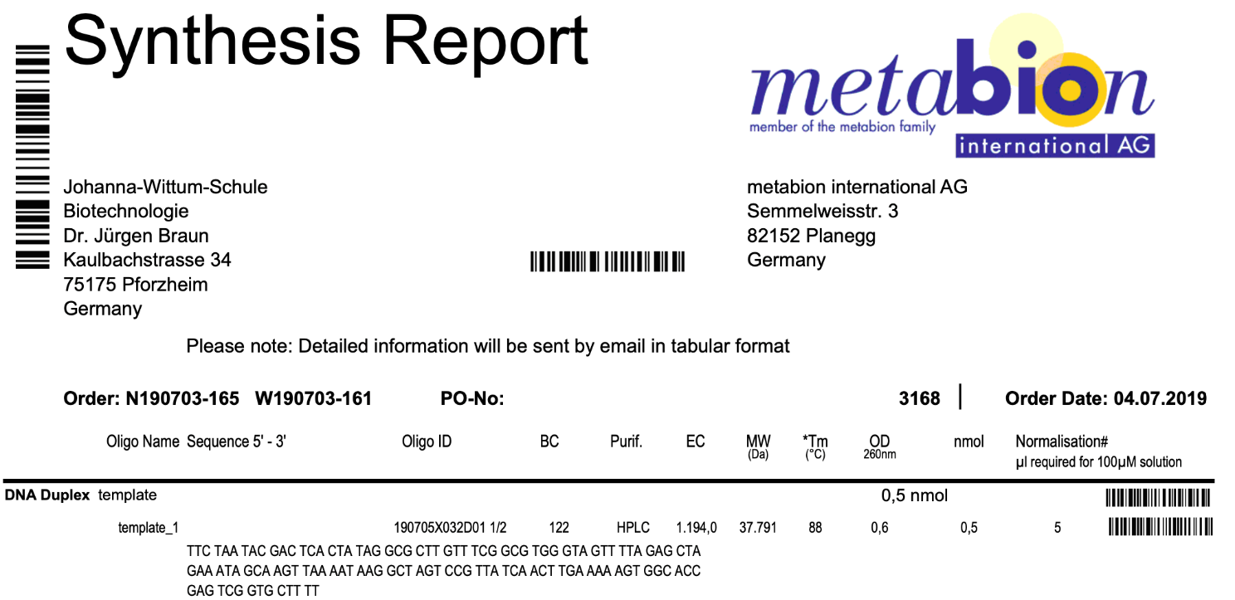
Učitelská příprava
3. Objednání Duplexní-DNA se sekvencí obou DNA-úseků u výrobce.
e. g.:
http://www.metabion.com/products/dna-and-rna-custom-oligonucleotides/

Slide 10
Učitelská příprava
Příprava pufru pro duplexní-DNA
4. Namíchejte pět vázacích pufrů obsahujících následující činidla v konečné koncentraci:
300 mM KCl
30 mM HEPES (pH 7,5)
1 mM MgCl₂
Zřeďte pět vázacích pufrů přidáním H₂O bez nukleázy na konečnou koncentraci 1x (60 mM KCl; 6 mM HEPES pH 7,5; 0,2 mM MgCl₂).

Slide 11
Učitelská příprava
5. Příprava DNA-duplexu jako základ pro gRNA syntézu
5.1 Přidejte do Duplex-DNA pelet 1000 µL vázacího pufru 1x a propipetováním rozpusťte
5.2 Částečně rozpuštěný duplexní DNA-pelet (D) rozpipetujte v dávkách po 30 µL a následně zmrazte na -20 °C pro delší uchování.

Slide 12
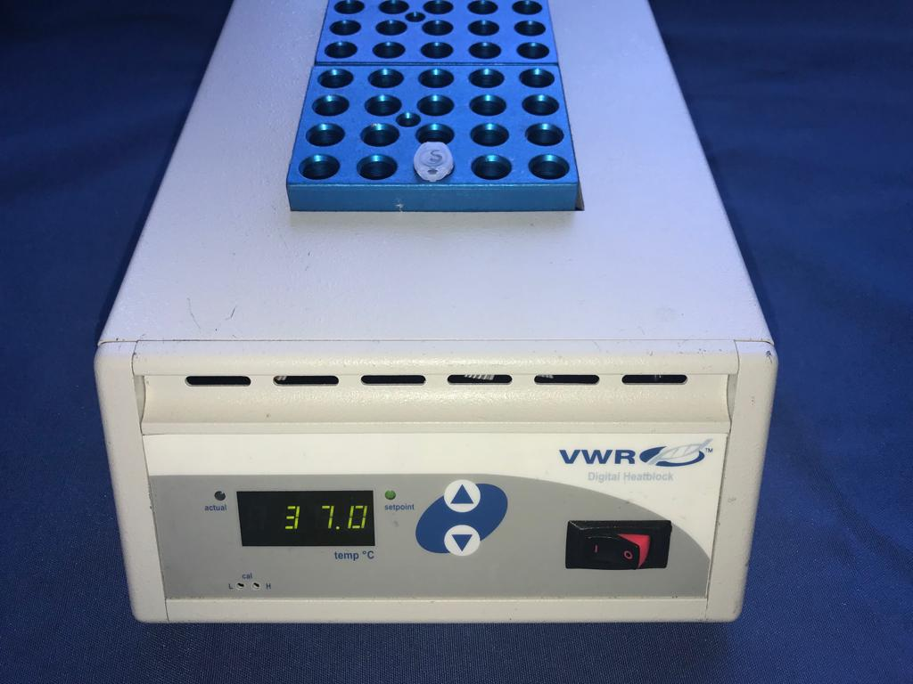
Učitelská příprava
Příprava duplexní DNA jako základ pro gRNA-syntézu
5.3 Duplexní DNA denaturujte zahřátím na 95°C po dobu 1 minuty
95 °C
5.4 Nechte duplexní DNA chladnout při pokojové teplotě po dobu 30 min, během kterých proběhne renaturace

Slide 13
Učitelská příprava
Pro každou skupinu připravte navíc:
Vodu bez nukleázy 140 µL/WG
Nanášecí pufr 12 µL/WG
Zkumavky 10/WG
Box s ledem 1/WG
Pro 8 skupin připravte:
Lonza Marker 18 µL/8 WG
Gelovou kazetu 4/8WG

Slide 14
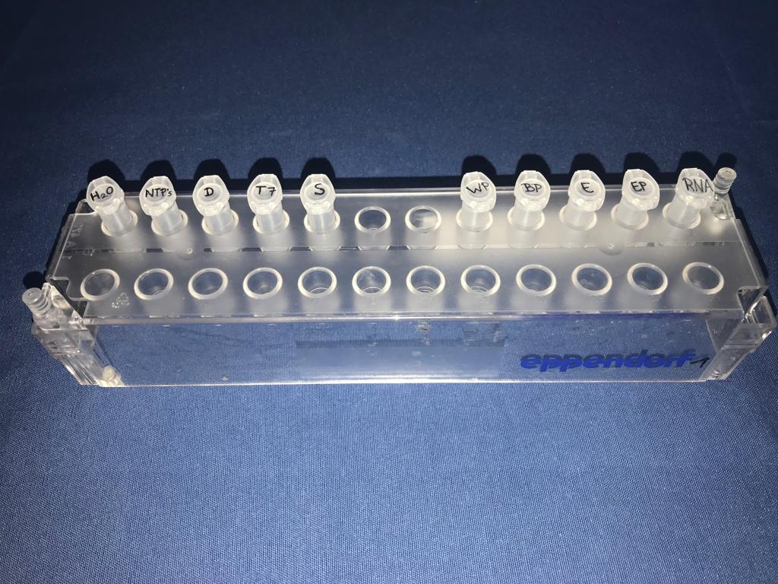
Potřebná činidla pro gRNA-syntézu
H₂O
NTP
D
T7
S
LB
H₂O = Voda bez nukleázy | T7 = T7-RNA-polymeráza
NTP = Nukleosidní trifosfáty a pufr | S = Zkumavka na syntézu
D = DNA-duplex | LB =Nanášecí pufr

Slide 15
1. gRNA-Syntéza
1.1 Pro gRNA syntézu napipetujte do prázdné zkumavky následující činidla:
 | Objem
Voda bez nukleázy(H₂O) | 16 µL
NTP Pufrmix (NTP) | 10 µL
Duplexní DNA (D) | 2 µL
T7 RNA-Polymeráza (T7) | 2 µL
Celkový objem (S) | 30 µL

Slide 16
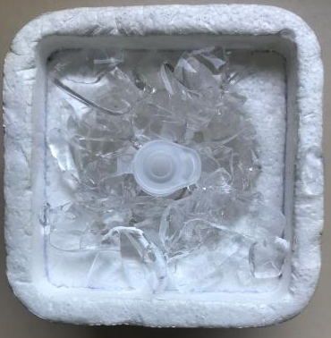
Slepá kontrola gRNA syntézy
1.2 Pro slepou kontrolu gRNA syntézy napipetujte 5 µL ze zkumavky S do nové zkumavky označené S_{t0} a chlaďte na ledu.
S_{t0}

Slide 17
1. gRNA-syntéza
1.3 Zkumavku S nechejte 1 hod inkubovat při 37°C.

Slide 18
GuideRNA syntéza (gRNA)
5` T T C T A A T A C A G A C T C A C T A T A G G C G C T T G T T T C G G C G T G G G T A G T T T T A G A G C T A………
| | | | | | | | | | | | | | | | | | | | | | | | | | | | | | | | | | | | | | | | | | | | | | | | | | | |
3` A A G A T T A T G T C T G A G T G A T A T C C G C G A A C A A A G C C G C A C C C A T C A A A A T C T C G AT……..
5` C G C U U G U U U C G G C G U G G G U A G U U U U A G C U A……..
RNA-Polymeráza
……G T T A T C A A C T T G A A A A A G T G G C A C C G A G T C G G T G C T T T T 3`
| | | | | | | | | | | | | | | | | | | | | | | | | | | | | | | | | | | | | | |
……C A A T A G T T G A A C T T T T T C A C C G T G G C T C A G C C A C G A A A A 5`
..…G U U A U C A A C U U G A A A A G U G G C A C C G A G U C G G U G C U U U U 3`
GuideRNA

Slide 19
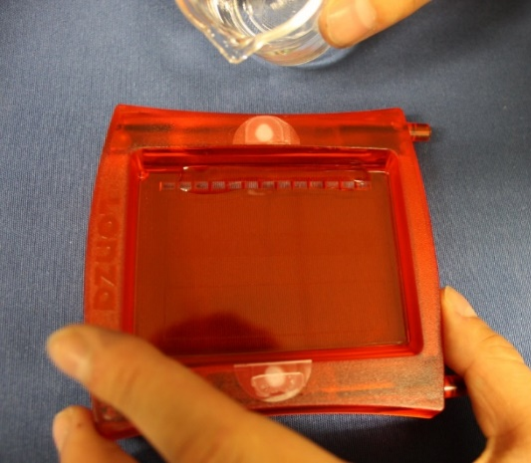
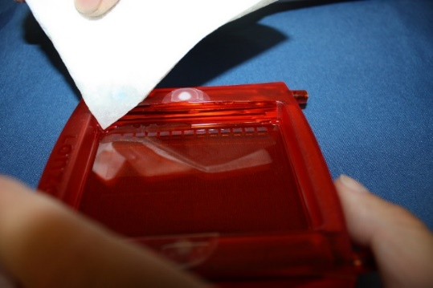
2. Kontrola nasyntetizované gRNA pomocí gelové elektroforézy
2.1 Otevřete gelovou kazetu a navlhčete jamky pomocí H₂O_{dist}
2.2 Odsajte přebytečnou vodu papírovou utěrkou

Slide 20
2. Kontrola nasyntetizované gRNA pomocí gelové elektroforézy
S
2.3 Napipetujte 5 µL vaší gRNA syntézy ze zkumavky S do nové zkumavky S_{t1} označené číslem vaší skupiny(S_{t1/1} - S_{t1/8}).
Zkumavku S nechte na ledu.
2.4 Do zkumavek S_{t0/1} a S_{t1/1} přidejte 1 µL nanášecího pufru (LB).

Slide 21
2.Kontrola nasyntetizované gRNA pomocí gelové elektroforézy
  2.5 Podle následujícího schématu napipetujte
  6 µL St0 na začátek a konec řady jamek a do zbývajících podle pořadí 6 µL gRNA syntézy ze zkumavek St1/1 – St1/8
S_{t0}
S_{t1/1}
S_{t1/2}
S_{t1/3}
S_{t1/4}
S_{t1/5}
S_{t1/6}
S_{t1/7}
S_{t1/8}
S_{t0}
>

Slide 22
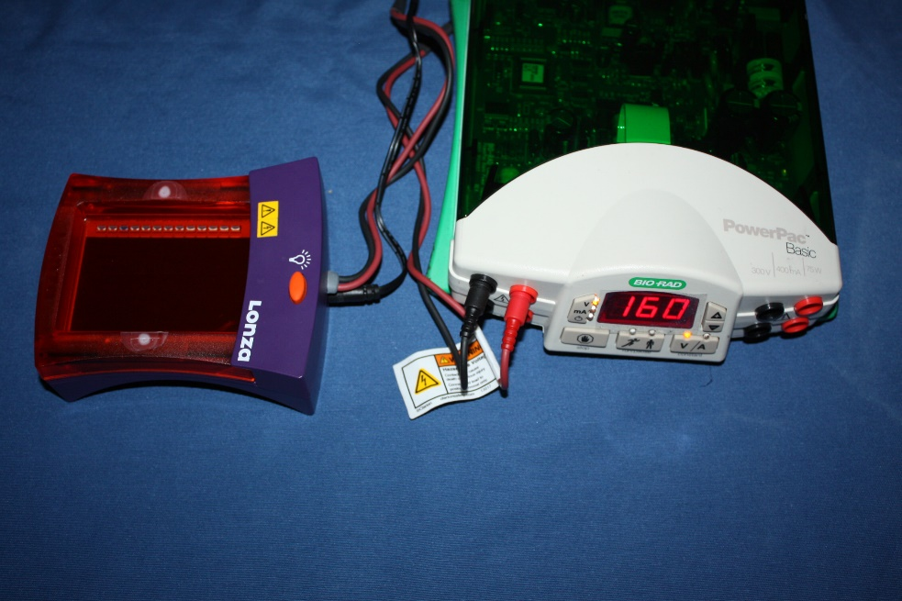
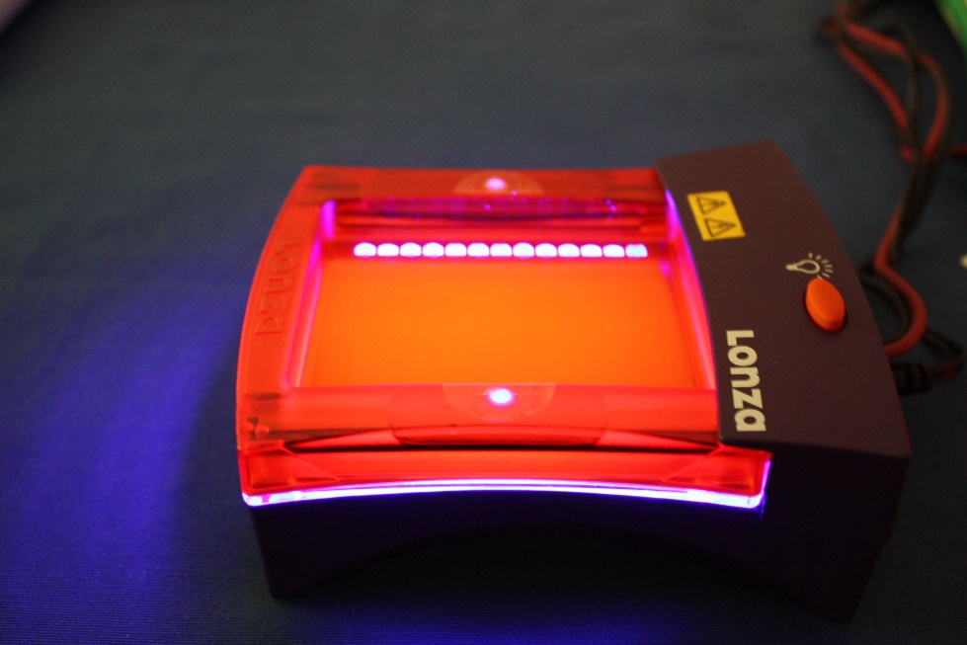
  Průběh gelové elektroforézy
2.6 Připojte FlashGel stanici do zdroje elektřiny a zapněte jej na 180 V.
  Sledujte progres elektroforézy zapnutím UV světla na stanici.
180

Slide 23
Úloha:
Zhodnoťte úspěšnost gRNA syntézy na základě gelové elektroforézy

Slide 24
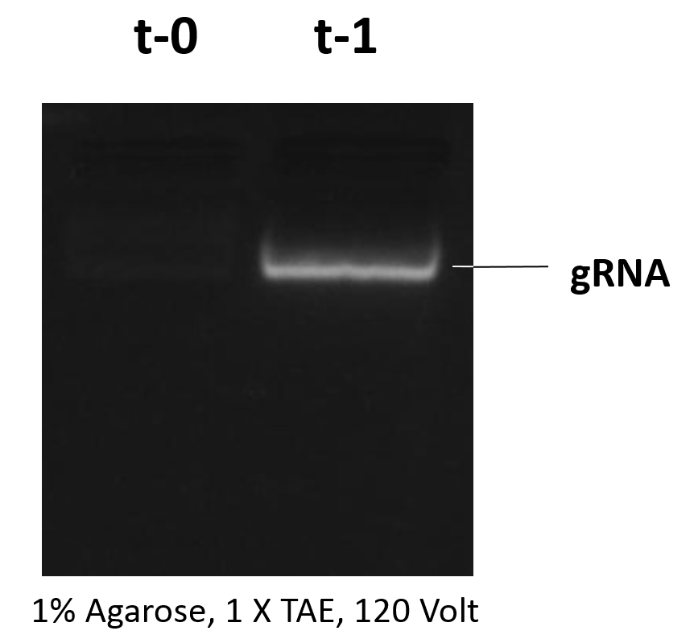
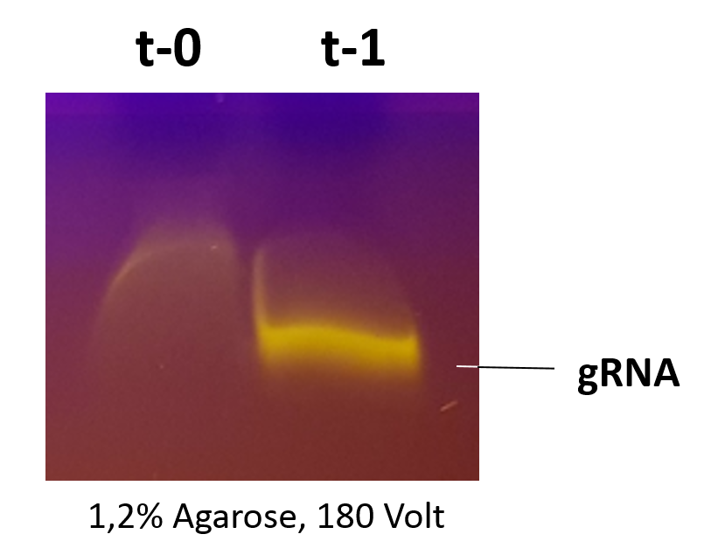
2. Výsledky nasyntetizované gRNA v gelové elektroforéze
h
h
(Lonza)

Slide 25
3. Restrikční štěpení k linearizaci plasmidu pBR322
PstI

pBR322
Notes:
Der Name des Plasmids pBR322 setzt sich wie folgt zusammen:
p steht für Plasmid,
B und R stehen als Abkürzung für die Namen derjenigen, die das Plasmids konstruiert haben (F. Bolivar & R.L. Rodriguez),
322 ist eine fortlaufende Nummer, um ähnliche, aber nicht identische Plasmide unterscheiden zu können.

Slide 26
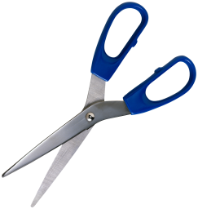
Linearizace plasmidu pomocí restrikčního enzymu PstI.
pBR322 total length: 4361 bp

Slide 27
3. Potřebná činidla pro restrikční štěpení enzymem PstI na linearizaci plasmidu pBR322
H₂O
P
RE
RE-P
D
LB
H₂O = Voda bez nukleázy | RE-P = 10x Restrikční pufr
P = Plasmid pBR322 | D = Zkumavka pro restrikční štěpení (prázdná)
RE =Restrikční enzym PstI | LB =Nanášecí pufr

Slide 28
3. Restrikční štěpení k linearizaci plasmidu pBR322
3.1 Podle následující tabulky napipetujte do zkumavky D ingredience restrikčního vstřebávání:
Koncentrace pBR322
= [0,5 µg/µL]
→ 5 µL = 2,5 µg
Zkumavka | Obsah | Objem
P | pBR322 | 5 µL
RE | PstI (2,5 units) | 2,5 µL
RE-P | 10x buffer | 2,5 µL
H₂O | H₂O | 15 µL
 | Celkové množství(D) | 25 µL
PstI aktivita enzymu=is 1 u/µL
→ 2,5 µL = 2,5 u

Slide 29
3. Restrikční štěpení na linearizaci plasmidu pBR322
3.2 Zkumavku D nechte 15 minut inkubovat na 37°C.
V

Slide 30
4. Důkaz restrikčního štěpení gelovou elektroforézou

Slide 31
4. Kontrola produktu restrikčního
štěpení za použití elektroforézy
4.1 Otevřete gelovou kazetu a navlhčete jamky H₂O_{dist.}
4.2 Přebytečnou vodu odsajte papírovou utěrkou

Slide 32
  Příprava vzorků na gelovou elektroforézu
  4.3 Pro slepou kontrolu napipetujte do nové zkumavky C:
  - 1 µL nanášecího pufru(LB),
  - 1 µL nenaštěpeného plasmidu (P)
  - 4 µL H₂O
  4.4 Na důkaz úspěšnosti štěpení napipetujte do nové zkumavky R:
  - 1 µL nanášecího pufru (LB),
  - 1 µL H₂O
  - 4 µL restrikční endonukleázy ze zkumavky D
  Zkumavku D nechte na ledu.
D

Slide 33
  Proces samotné gelové elektroforézy
  4.5 Dle následujícího schématu napipetuje do jamek:
  - 4 µL marker (M),
  - 6 µL nenaštěpený plasmid (C)
  - 6 µL restrikčního vzorku(R)
  každé z 8 skupin - R1 – R8 - do jamek v gelu
M
C
R1
R2
R3
R4
C
R5
R6
R7
R8
C
M

Slide 34
  Proces gelové elektroforézy
4.6 Připojte FlashGel stanici do elektrického zdroje a spusťte gelovou elektroforézu na 180 V.
Progres elektroforézy sledujte zapnutím UV světla na stanici.
180

Slide 35
Úloha:
Vyhodnoťte výsledek gelové elektroforézy, na základě úspěšnosti restrikčního štěpení plasmidu pBR322 endonukleázou PstI.

Slide 36
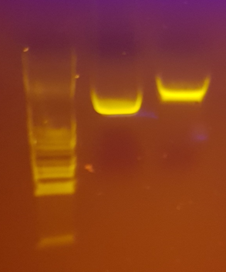
4. Výsledek restrikčního štěpení plasmidu pBR322 endonukleázou PstI
M P V
Bp
21226
5168
2027
564
Linearizované DNA
„Superspiralizovaná“ DNA
1,2% Agarose, 180 Volt
(Lonza)

Slide 37
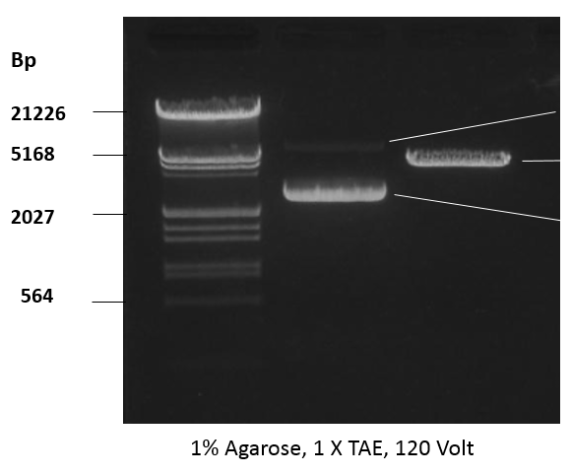
4. Výsledky
M P V
Plasmid
Linearizovaný Plasmid pBR322
Superspiralizovaný Plasmid

Slide 38
5. Štěpení linearizovaného plasmidu pBR322 endonukleázou Cas9

Slide 39

Stavba CRISPR/Cas9-komplexu z gRNA a Cas9
Cas9
guide RNA

Slide 40
Specifický střih CRISPR/Cas9
pBR322 celková délka: 4361 bp
Cas9
3098 bp
1263 bp

Slide 41
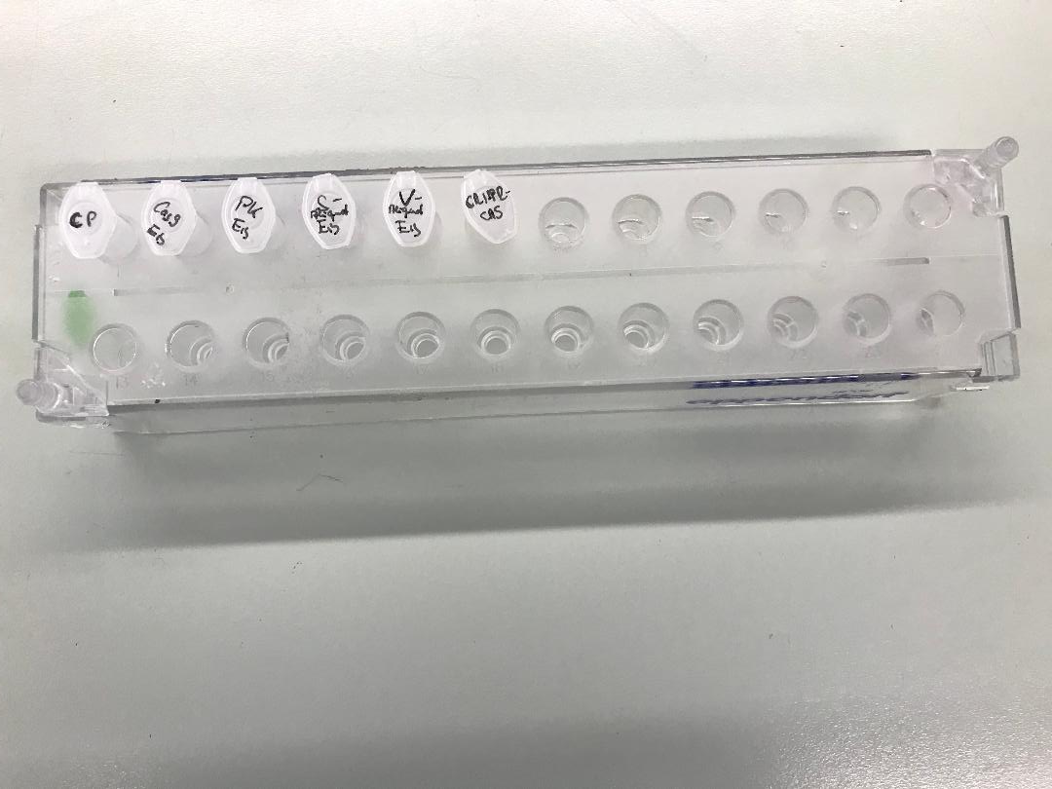
5. Činidla pro štěpení linearizovaného plazmidu pBR322 endonukleázou Cas9
H₂O
Cas
D
PK
CP
S
H₂O =Voda bez nukleázy | Cas = Nukleáza Cas9
CP = Cas9 pufr | D = pBR322 štěpený
S = Syntézované gRNA | PK = Proteináza K

Slide 42
5.1 Podle následující tabulky napipetujte vzorky 1-3:
Sample | 1 |  | 2 | 3
 | pBR322_{lin} Slepá kontrola |  | pBR322_{lin} střižený Cas9 (bez gRNA) | pBR322_{lin} Střižený Casem9 + gRNA (S)
H₂O (bez nukleázy) | 24 µL |  | 23 µL | 22 µL
CP (pufr 3.1) | 3 µL |  | 3 µL | 3 µL
S (nasyntézované gRNA) | 0 |  | 0 | 1 µL
Cas9 Nukleáza | 0 |  | 1 µL | 1 µL
Zkumavku poklepáváním promíchejte a inkubujte 10 minut při pokojové teplotě
D (Naštěpený plasmid) | 1 µL | 1 µL | 1 µL | 1 µL
H₂O (bez nukleázy) | 2 µL | 2 µL | 2 µL | 2 µL
Zkumavku poklepáváním promíchejte a inkubujte 10 minut při 37 °C
PK (Proteináza K) | 1 µL |  | 1 µL | 1 µL
Zkumavku poklepáváním promíchejte a inkubujte 10 minut při pokojové teplotě
Notes:
1 Mikroliter = 360 ng DNA = 3n nM

Slide 43
6. Důkaz štěpení linearizovaného plazmidu endonukleázou Cas9 (pBR322_{lin}) v gelové elektroforéze

Slide 44
6. Gelová elektroforéza
  Příprava vzorků
  6.1 Napipetujte 8.5 µL z vašich naštěpených vzorků 1-3 do 3 nových zkumavek a znovu je označte 1,2 a 3.
  6.2 Do každé ze 3 nových zkumavek napipetujte také 1.5 µL nanášecího pufru (LB) a promíchejte poklepáváním

Slide 45
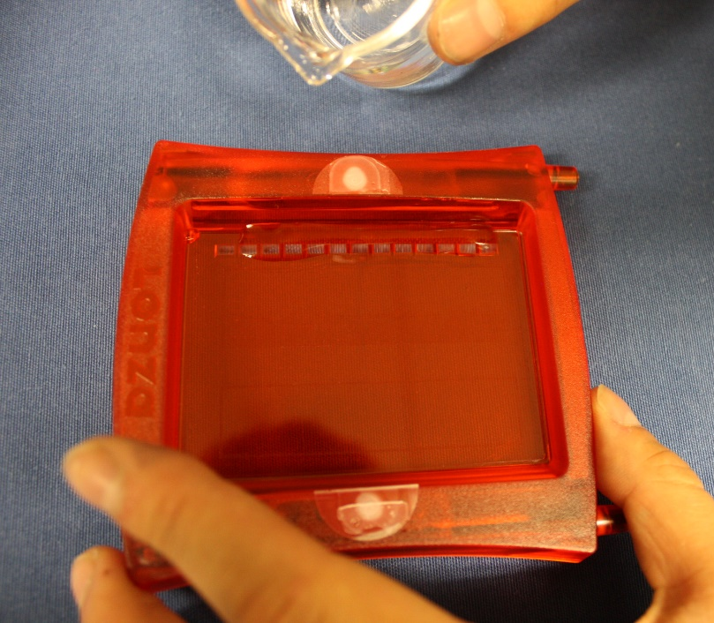
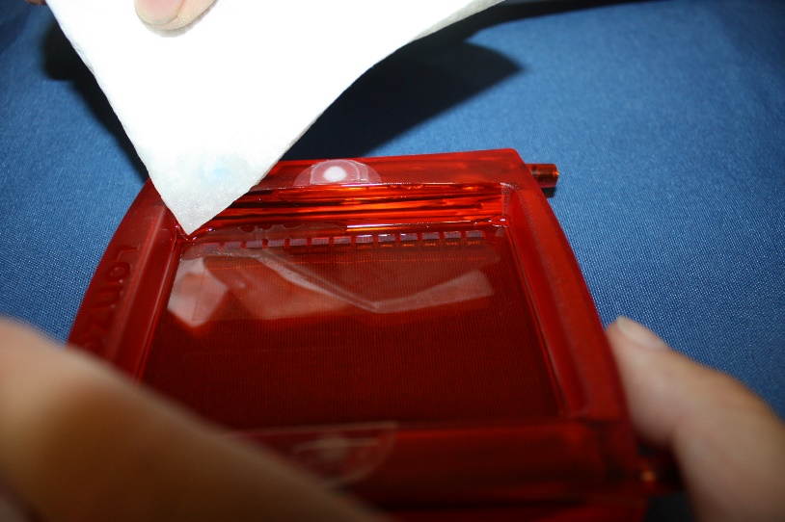
Elektroforéza
6.3 Otevřete kazetu a navlhčete jamky H₂O_{dist}.
  6.4 Přebytečnou vodu odsajte papírovou utěrkou

Slide 46
  Provádění gelové elektroforézy
  6.5 Dle následujícího schématu napipetujte do jamek :
  - 4 µL markru (M),
  - 10 µL vašich vzorků 1 - 3
M
1/1
1/2
1/3
2/1
2/2
2/3
3/1
3/2
3/3
4/1
4/2
4/3
Prosím označte :
První číslo je číslo vaší skupiny
Druhé číslo je číslo vašeho
vzorku
Gel 1
M
5/1
5/2
5/3
6/1
6/2
6/3
7/1
7/2
7/3
8/1
8/2
8/3
Gel 2

Slide 47
  Provádění gelové elektroforézy
  6.6 Připojte FlashGel stanici do elektrického zdroje a spusťte gelovou elektroforézu na 180 V.
  Progres elektroforézy sledujte zapnutím UV světla na stanici.

Slide 48
Úkol:
Pomocí gelové elektroforézy vyhodnoťte úspěšnost štěpení nukleázou Cas9.

Slide 49
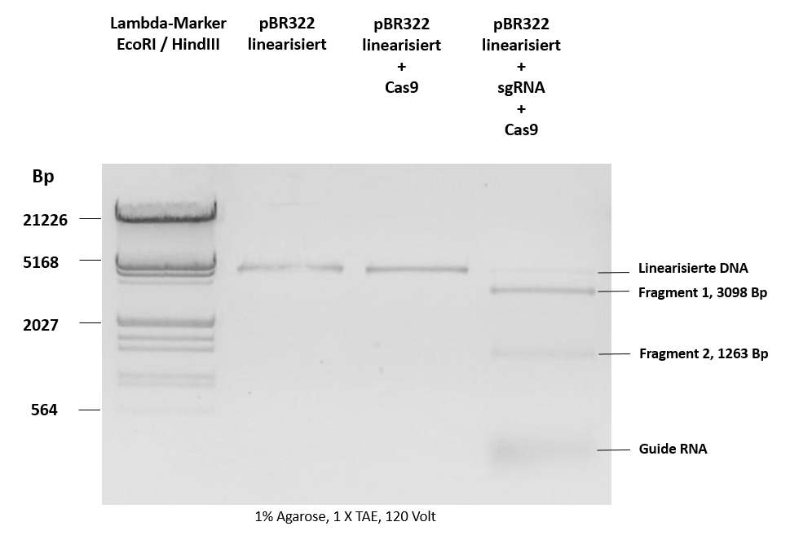
  Výsledek
Lin.
Lin.
Lin.
Linearizované

Slide 50
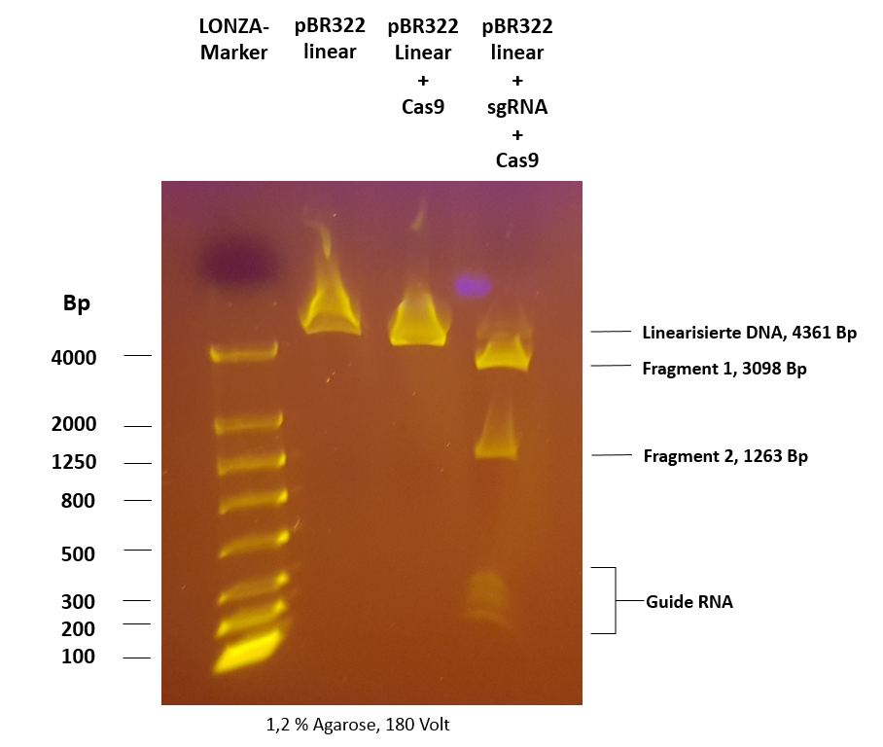
  Výsledek
Lin.
Lin.
Lin.
Linearizované DNA, 4361 Bp
(Lonza)

